Slide 1
2026 BRAND MARKETING PROPOSAL
MAOREN
猫人品牌营销
落地策划案
贴身不松弛
就选猫人
从行业痛点洞察到「身体松弛补给站」与「久坐自由计划」的完整品效闭环
科技舒适 × 国民平价 × 年轻化种草 × 线下体验
内衣行业市场背景调研｜品牌营销落地｜快闪活动｜社媒种草项目
猫人品牌营销落地策划案
01

Slide 2

CONTENTS 目录
01市场洞察与战略机遇
02猫人品牌核心战略
03目标、预算与效果评估
04总结与展望
Notes:
本次汇报将分为五个部分。首先，我们将深入分析当前的市场环境和战略机遇；其次，阐述猫人全新的品牌核心战略；接着，详细介绍我们的整合营销传播方案；然后，明确本次营销的目标、预算和评估体系；最后，进行总结与展望。

Slide 3

01
市场洞察与战略机遇
WHY WE ACT
Notes:
首先，让我们进入第一部分：市场洞察与战略机遇。在这一章，我们将探讨为什么现在是猫人进行品牌升级和战略调整的最佳时机。

Slide 4

内衣行业宏观趋势：从颜值内卷到科技舒适
2026年内衣市场进入高质量发展阶段，消费者决策从单纯追求“颜值”彻底转向“舒适、健康、功能性”。科技赋能面料与设计，成为品牌构建核心竞争力、抢占细分赛道增量的关键所在。
市场规模稳步扩张，线上渠道成核心战场
2026年市场规模预计达4850亿元，同比增长7.2%，市场体量持续扩容。
线上销售占比突破70%，内容电商与私域运营成为品牌触达用户的核心渠道。
消费逻辑重构，悦己与专业需求双向驱动
核心增长引擎聚焦于科技功能、无尺码、轻运动及健康抑菌四大细分品类，年增速均超10%，成为市场增量主力军。
产品升级：温控、透气、抑菌等黑科技面料成为标配，极致舒适感取代传统美学，成为用户选择的第一标准。
用户分层：Z世代重性价比与社交属性，新中产更关注材质安全与功能价值，真实口碑与测评成为决策关键。
Notes:
我们观察到，2026年的内衣市场正在经历一场深刻的变革。消费者不再仅仅为“颜值”买单，而是更看重产品的科技含量和带来的舒适体验。市场规模持续扩大，线上渠道成为主战场，而科技功能性内衣等细分品类正以超过10%的速度高速增长。这表明，谁能掌握科技，谁就能赢得未来。

Slide 5
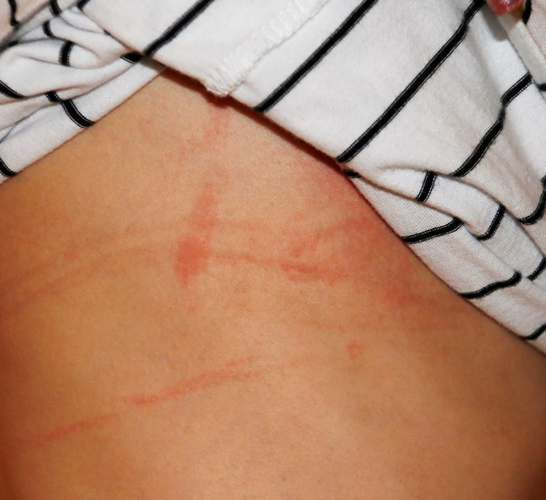
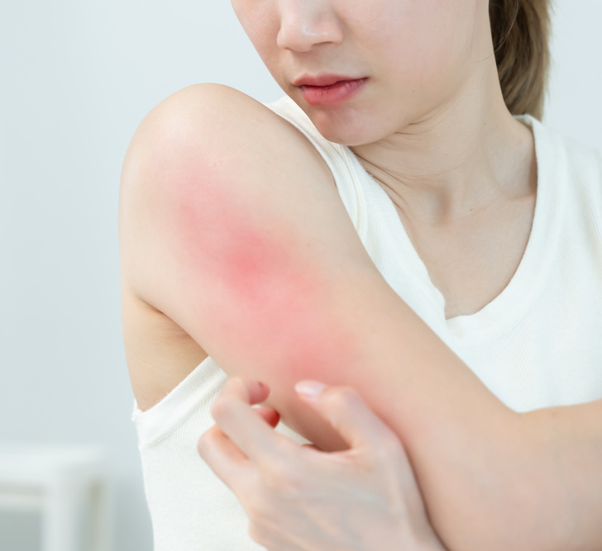
核心消费痛点：被忽视的“身体不自由”
当代年轻用户（学生、白领）面临三大高频、刚需、全季节的贴身痛点，而市面上绝大多数内衣产品无法同时解决，形成了巨大的市场空白，这正是我们切入的核心机会点。
01 四季闷热
传统面料厚重不透气，春夏闷汗黏身，秋冬闷燥不适，全天候影响贴身体验。
02 身材束缚
钢圈压迫、紧绷版型、外露勒痕，让用户在穿搭和社交中时刻处于不自信的“束缚感”里。
03 肌肤敏感
粗糙面料摩擦、抑菌能力弱，极易引发娇嫩部位泛红、瘙痒，难以呵护敏感肌需求。
普通内衣缺乏呼吸感的结构设计，导致皮肤无法正常散热排汗，不仅穿着难受，更易滋生细菌，成为用户最基础也最迫切需要解决的问题。
现代用户追求舒适与松弛感，传统内衣的强制性塑形反而成为负担。消除勒痕、解放身体，才能真正满足用户对“穿衣自由”的深层渴望。
贴身衣物的安全性是用户底线。传统化学纤维和劣质染料，让敏感肌用户苦不堪言，天然、亲肤、抑菌的面料成为不可妥协的选择。
Notes:
深入分析用户，我们发现他们普遍面临着三大痛点：闷热黏腻、身材束缚和肌肤敏感。这些问题贯穿四季，影响着他们的日常生活和穿着体验。而目前市场上的产品往往只能解决其中一个或两个问题，无法提供全面的解决方案。这正是我们看到的巨大市场机会。

Slide 6
竞争格局分析：猫人的差异化优势
在主流内衣品牌的激烈角逐中，猫人凭借“高增速、高性价比、广覆盖”的独特组合优势，精准切入大众消费市场，避开高端红海竞争，牢牢占据最具活力的年轻消费群体心智，构建了难以复制的差异化市场壁垒。
19.8%
年度同比增速
行业第一，活力领跑
80-180元
主力单件价格
极致性价比亲民定位
9.5%
综合线上市占率
稳居第一梯队阵营
内外 NEIWAI | 12.1%市占
价格带200-350元，主打文艺高端悦己，受众偏小众精英层。
爱慕 | 18.5%市占 (传统龙头)
价格带250-350元，深耕成熟女性塑形，增速放缓(7.2%)。
Ubras | 9.7%市占
价格带150-250元，聚焦小胸刚需，增速16.3%，用户圈层较窄。
蕉内 | 8.9%市占
价格带180-280元，主打科技无感，锁定都市精致中产人群。
增速领跑，活力最强
五大品牌中增速最高，远超行业平均水平，市场扩张动能充沛，发展潜力巨大。
定价亲民，触达大众
80-180元价格带完美适配学生与年轻白领的消费能力，兼顾品质与价格，拒绝溢价。
受众极广，体量庞大
覆盖学生、白领、微胖及敏感肌群体，用户基数远超定位细分的竞品，容错率与增长空间更大。
Notes:
在竞争激烈的市场中，猫人展现出了独特的差异化优势。请看这张对比表，猫人的年度同比增速高达19.8%，位居行业第一。同时，我们的主力价格带在80到180元之间，极具竞争力，完美覆盖了最广泛的年轻消费群体。这说明我们的品牌定位和产品策略是成功的。

Slide 7
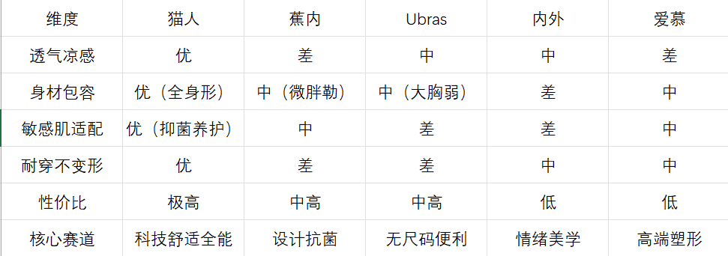
猫人 & 四大竞品 2026 全网爆款调研
核心差异总表（最直观）表格
猫人
蜂巢杯软支撑文胸、凉感透气内裤、热八度保暖内衣、无痕家居服。
蕉内
无感标签文胸、7A 抗菌内裤、热皮保暖内衣。
内外 NEIWAI：
零敏棉文胸、真丝 / 有机棉家居服
爱慕
高端塑形聚拢文胸、调整型内衣、高端保暖系列。
结论 1：猫人是唯一能同时解决三大年轻痛点的品牌：闷热黏腻、身材束缚、肌肤敏感，竞品全都只能解决单一痛点，做不到全覆盖，这是猫人增速行业第一的根本原因
结论 2：猫人靠平价科技顶配打爆中端市场，80–180 元价格带，同价位无对手蕉内 / Ubras / 内外都在 180 元以上，且高价低配，猫人 =国民科技内衣，覆盖学生 / 白领 / 敏感肌 / 微胖全人群
结论 3：行业营销严重同质化，猫人心智空白最大，竞品都卷：颜值、无尺码、情绪、极简，没人深耕：松弛体感、贴身痛点、四季舒适
Ubras
无尺码背心式文胸、无尺码内裤。
Notes:
我们对主要竞品进行了深度剖析，发现它们都存在明显的短板。无论是蕉内的体感差，Ubras的功能缺陷，还是内外的品牌溢价和爱慕的传统老旧，都给我们留下了明确的突破口。这些竞品未能解决的用户痛点，正是猫人可以凭借科技实力去占领的市场空白。

Slide 8

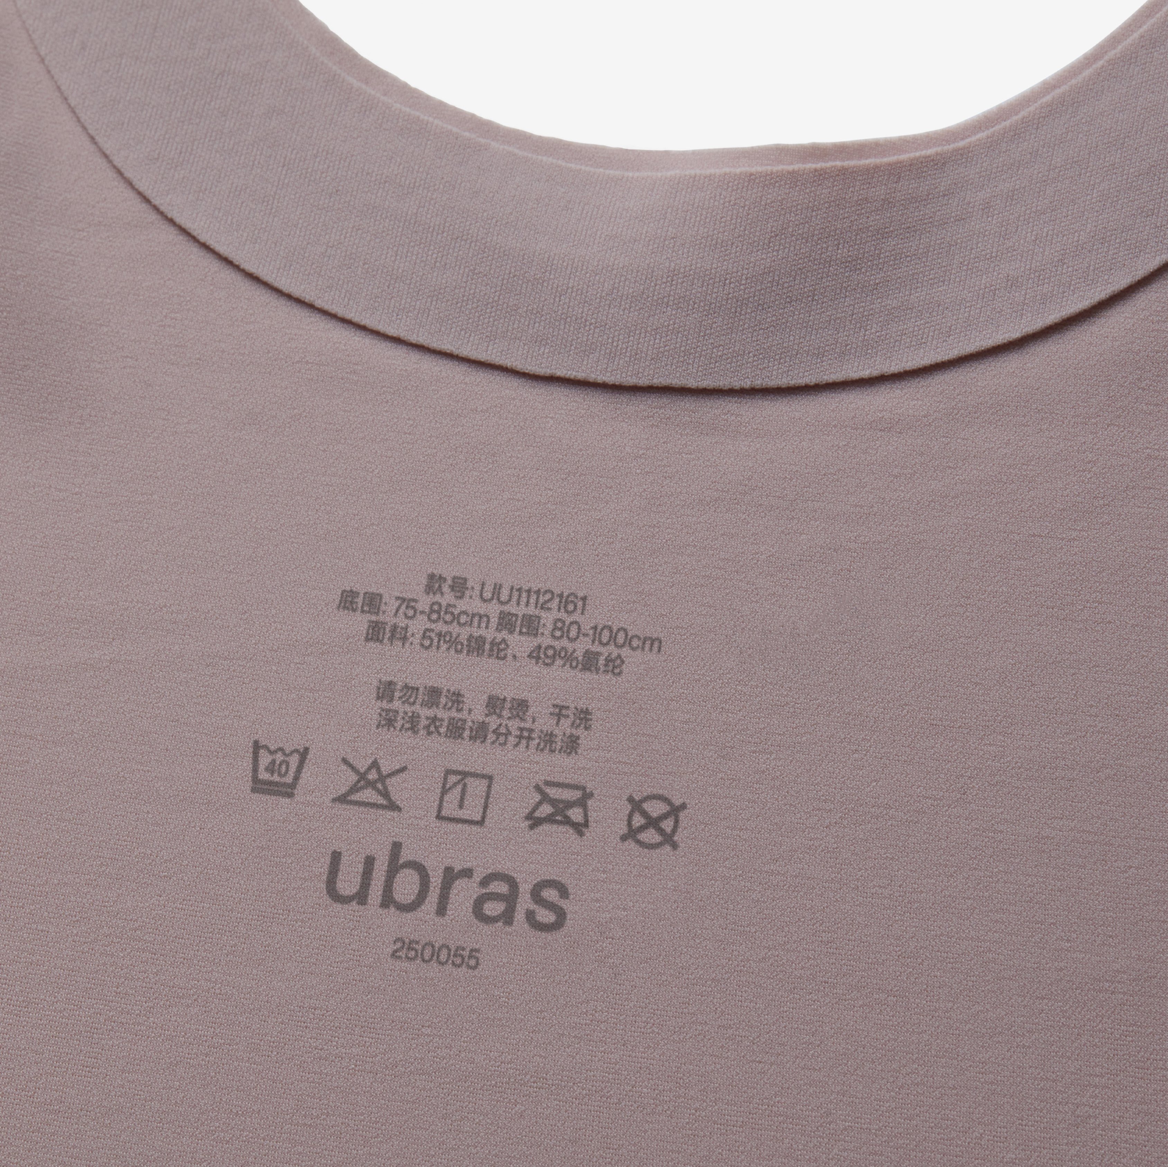


竞品深度剖析：真实短板暴露市场机会
通过对全网用户差评和实测数据的深度分析，发现头部竞品在解决用户核心痛点方面存在明显短板，这恰恰是猫人可以凭借科技实力，精准切入并占领的市场空白与突破口。
蕉内 (Bananain)
Ubras
用户反馈核心痛点为体感差、品控弱。面料偏厚导致穿着闷热，版型设计紧绷易勒身，在舒适透气的基础需求上未能达标。
存在明显的功能缺陷与品控问题。透气体验较差，且针对大胸用户的支撑力严重不足，无法兼顾舒适与承托的核心需求。
内外 (NEIWAI)
爱慕 (Aimer)
品牌策略重颜值、轻实用，缺乏专业的透气、抑菌科技加持，却存在严重的品牌溢价，性价比与使用体验不成正比。
产品风格传统老旧，年轻化转型不足。版型设计厚重紧绷，面料闷热不透气，已无法满足当代用户对轻盈无感的追求。
Notes:
我们对主要竞品进行了深度剖析，发现它们都存在明显的短板。无论是蕉内的体感差，Ubras的功能缺陷，还是内外的品牌溢价和爱慕的传统老旧，都给我们留下了明确的突破口。这些竞品未能解决的用户痛点，正是猫人可以凭借科技实力去占领的市场空白。

Slide 9
PART 02
猫人品牌核心战略
What We Do · 基于深度市场洞察，锚定全新品牌定位与核心沟通策略，构建独特且难以复制的品牌竞争壁垒。
Notes:
基于以上的市场洞察，我们制定了全新的品牌核心战略。在第二部分，我将详细阐述我们的品牌定位和核心沟通策略。

Slide 10
品牌定位升级：国民科技内衣
“科技治愈身体，舒适取悦自己”
猫人不仅仅是内衣，更是解决用户真实痛点，提供身心松弛体验的“贴身松弛补给品”。
国民：广度与普惠
科技：核心驱动力
内衣：回归产品本质
服务最广泛的大众消费者，坚持高性价比路线，让优质的贴身衣物解决方案触手可及。
以创新面料与工艺为核心，用硬核科技解决穿着痛点，赋予产品功能价值与舒适体验。
深耕贴身衣物领域，摒弃噱头，专注于为用户提供舒适、健康、贴合人体工学的基础方案。
此次定位升级，将猫人从传统内衣品牌，重塑为引领“科技+舒适”生活方式的国民级标杆品牌，构建差异化的市场认知。
Notes:
我们的核心战略，是将猫人的品牌定位升级为“国民科技内衣”。这一定位包含三层含义：“国民”代表我们的广度和性价比，“科技”代表我们的核心竞争力，“内衣”代表我们的专注。我们的品牌主张是“科技治愈身体，舒适取悦自己”，致力于成为用户的“贴身松弛补给品”。

Slide 11
核心沟通策略：双引擎驱动，引爆年轻心智
为打破品牌传统印象，强化年轻用户心智，我们策划了线上线下联动的两大核心营销战役，形成“场景种草+体验破圈”的整合传播矩阵，让“科技舒适”的品牌定位深入人心。
线上社媒种草：「久坐自由计划」
线下体验营销：「身体松弛补给站」快闪
【目标】聚焦学生、职场人群的高频痛点，通过场景化内容营销，抢占“久坐舒适内衣”的用户心智。
【核心】将抽象的“科技舒适”转化为具象的“久坐不闷、不勒、抑菌”，用真实可感的生活解决方案，直击用户核心诉求。
【目标】打造沉浸式疗愈体验空间，让用户直观感知猫人科技舒适力，通过可触摸、可体验的场景，实现品牌年轻化破圈。
【核心】以“解救身体紧绷，补给肌肤松弛”为主题，结合“情绪治愈+科技实测”模式，建立深度情感连接与产品信任。
Notes:
为了将新的品牌定位传递给消费者，我们设计了“双引擎驱动”的沟通策略。线上，我们发起“久坐自由计划”，通过场景化内容精准种草；线下，我们打造“身体松弛补给站”快闪活动，让用户亲身体验产品的科技魅力。线上线下联动，形成强大的整合传播效应。

Slide 12
线上社媒种草：「久坐自由计划」
核心项目目标
双平台内容矩阵
轻量化KOC联动
曝光破圈：小红书+抖音双平台累计曝光50W+，重点打造2-3条千赞级爆款内容，扩大品牌声量。
精准筛选真实素人KOC
聚焦1W-10W粉丝的学生、职场素人，强调生活化人设与真实体验，用贴近用户的视角创作内容，增强可信度。
抖音：短平快痛点直击
主打15-30秒短视频，以场景反差、痛点直击、视觉对比为核心，适配短视频流量逻辑，为直播间和电商店铺引流。
核心视频脚本方向：
•痛点反差向：久坐一天脱下内衣满身勒痕vs猫人无痕零束缚对比
•功能实测向：高温密闭场景实测，展示猫人面料透气、抑菌优势
•播干货向：打工人/学生久坐选内衣3个标准，直击猫人核心优势
小红书：深度种草与信任构建
小红书平台（主打干货实测、痛点共鸣、场景科普，打造栏目化固定内容
核心内容选题（6篇爆款定向选题）：
• 《8小时久坐实测｜终于找到不闷不勒的本命内衣！》
• 《学生党久坐救命内裤！抑菌透气再也没有闷热感》
• 《告别内衣勒痕｜打工人全天久坐舒适穿搭分享》
内容固定结构：痛点场景引入→用户真实困扰→猫人产品实测→科技卖点拆解→对比普通内衣优势→场景总结种草
用户心智：强化“久坐选猫人”的差异化记忆点，让品牌与舒适、专业的久坐解决方案深度绑定。
场景化内容矩阵刷屏
统一围绕“久坐场景”共创实拍内容，多维度覆盖学习、办公等真实场景，形成规模化话题矩阵，强化品牌认知。
引流转化：为核心爆品精准引流，显著提升产品搜索量与最终购买转化率。
通过差异化的双平台策略与真实的KOC内容共创，构建“真实、可信、专业”的品牌形象，实现从曝光到转化的闭环。
Notes:
线上部分，我们的核心是“久坐自由计划”。我们将在小红书和抖音两个平台，通过差异化的内容策略进行深度种草和快速引流。我们会与大量真实的素人KOC合作，围绕“久坐”这一核心场景，创作真实、可信的测评内容，目标是建立“久坐选猫人”的用户心智。

Slide 13
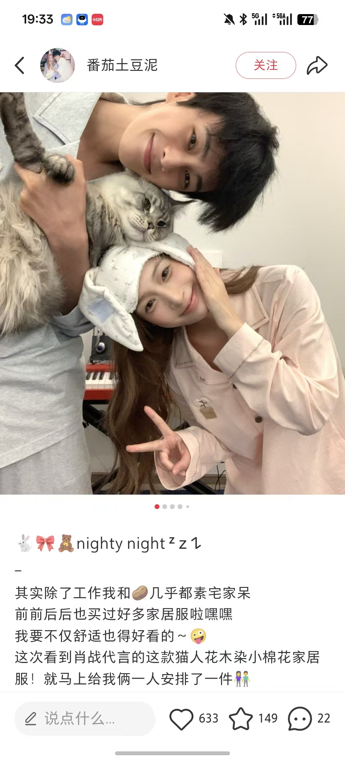
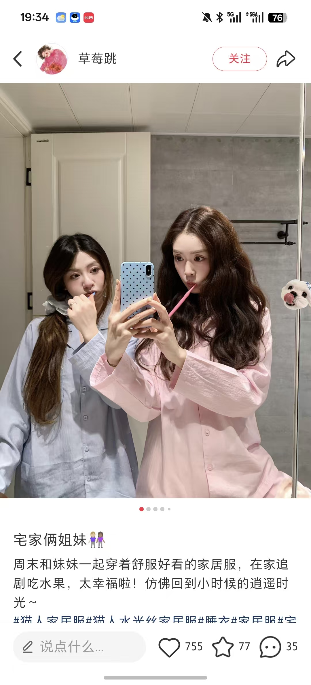
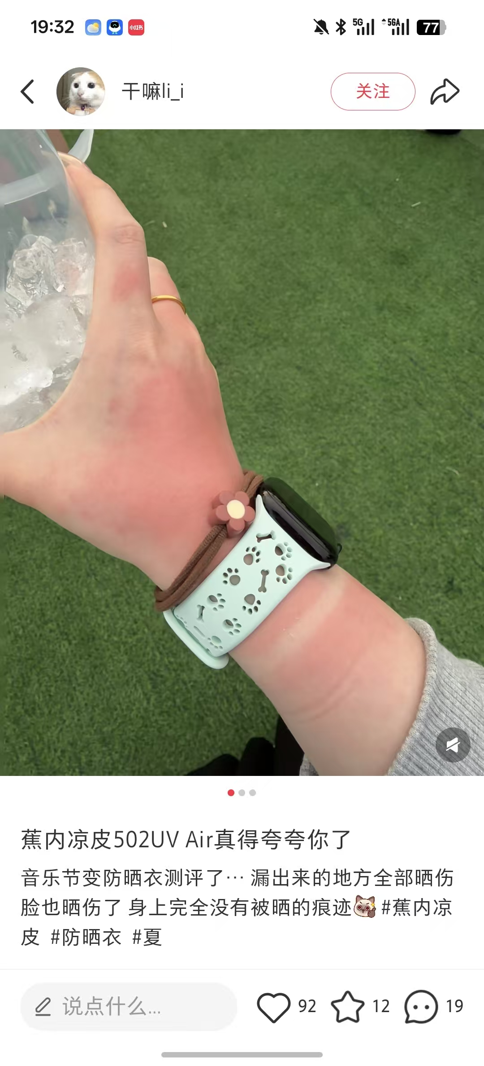
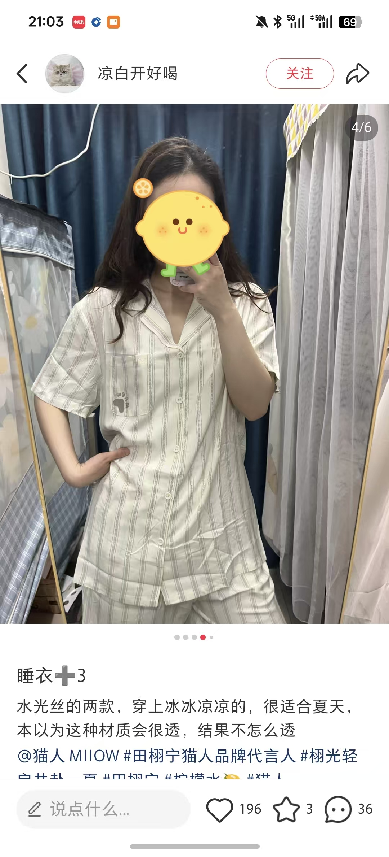
线上KOC联动策略
场景实用方向
素人在社交平台上发布具体场景下产品所发挥的重要功能
热门情侣博主联动
只做「亲密舒适陪伴」把内衣 / 家居服变成情侣间的健康、松弛、贴身关怀，让亲密关系更舒服、无负担、更自在
闺蜜经济
打造闺蜜日常生活舒适体验，场景：闺蜜聚会，睡衣轰趴，小红书话题 #我的猫人搭子 #
宿舍经济
校园 KOC 宿舍团长： 博主当宿舍团长，开专属拼团链接，4 人享宿舍成团价；博主内容实拍宿舍全员上身居家服场景。
Notes:
线上部分，我们的核心是“久坐自由计划”。我们将在小红书和抖音两个平台，通过差异化的内容策略进行深度种草和快速引流。我们会与大量真实的素人KOC合作，围绕“久坐”这一核心场景，创作真实、可信的测评内容，目标是建立“久坐选猫人”的用户心智。

Slide 14
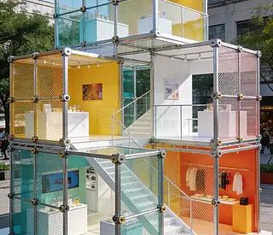

线下体验营销：「身体松弛补给站」快闪
猫人 · 身体松弛补给站
“ 挣脱贴身束缚，让身体自由呼吸 ”
紧绷情绪清零墙
打造痛点共情打卡区，用视觉与文字互动，引导用户释放压力，建立情感共鸣。
科技松弛实验室
产品实测体验区，直观展示面料黑科技，让用户亲手触摸、试穿，感受无感穿着的松弛感。
核心创意：打造「贴身松弛补给品」
摒弃传统推销模式，构建集轻体验、强情绪、高治愈于一体的沉浸式疗愈空间。以“挣脱贴身束缚，让身体自由呼吸”为核心主张，将猫人科技内衣的产品价值与当代年轻人的情绪痛点深度链接，完成品牌认知的感性升维。
松弛补给兑换站
设置趣味任务与专属福利，完成体验即可兑换周边，有效促进用户留存与转化。
松弛自由自留地
UGC内容沉淀区，鼓励用户分享松弛瞬间，形成二次传播，扩大品牌声量与影响力。
Notes:
线下部分，我们将打造一个名为“身体松弛补给站”的快闪活动。这个活动将是一个沉浸式的疗愈空间，我们设置了情绪打卡、科技实测、福利兑换和UGC沉淀等多个区域，让用户在轻松、愉悦的氛围中，直观地感受猫人产品带来的松弛体验，从而建立深度的品牌认同。

Slide 15
身体松弛补给站」核心活动互动玩法
「紧绷清零」情绪治愈互动
「科技实测」松弛体验挑战
用户手写贴身穿搭烦恼并上墙，寓意卸下身体束缚、清空穿搭焦虑，仪式感极强，适配年轻用户情绪价值需求，极易引发自主打卡传播
用户全程参与透气、包容、亲肤三大实测体验，完整感受猫人科技面料优势，完成体验即可授予「猫人松弛体验官」电子证书，强化用户参与记忆与身份认同。
「全城松弛」UGC裂变打卡
松弛专属」限时福利转化
用户在小红书/抖音发布打卡笔记，带上#猫人身体松弛补给站 #告别内衣闷热束缚 #无尺码自由穿搭 #敏感肌贴身守护 专属话题，@猫人官方账号，即可参与抽奖，抽取限定周边与产品正装，撬动海量免费UGC传播。
快闪专属限定权益，线下体验用户可领取专属优惠券，线上商城一键核销，针对凉感、无痕、抑菌三大系列爆品做精准转化，实现体验种草直达成交。。
Notes:
线下部分，我们将打造一个名为“身体松弛补给站”的快闪活动。这个活动将是一个沉浸式的疗愈空间，我们设置了情绪打卡、科技实测、福利兑换和UGC沉淀等多个区域，让用户在轻松、愉悦的氛围中，直观地感受猫人产品带来的松弛体验，从而建立深度的品牌认同。

Slide 16
整合传播节奏：线上线下联动闭环
构建“线上种草蓄水 → 线下体验引爆 → 社交裂变放大 → 电商闭环转化”的完整传播链路，以沉浸式体验为核心，以社交分享为杠杆，实现品牌曝光与销售转化的品效合一。
01. 活动预热期 (前7天)
02. 活动爆发期 (3天)
03. 活动长尾期 (后3天)
聚焦线上蓄水，发布精准痛点内容预告活动，联动垂直领域KOC进行前置种草，通过同城流量投放与社群预热，积累潜在用户期待值，为线下爆发储备流量池。
线下打造沉浸式互动体验，引导用户现场打卡沉淀口碑；同步实时推送现场高光素材，激发用户自发社交分享，结合话题流量助推，形成全网刷屏的传播引爆效应。
沉淀并整合优质UGC内容进行二次传播，发布深度活动复盘延续热度；强化品牌“松弛舒适”的核心心智，并筛选高粘性优质体验官，建立长期联动的私域资产。
闭环价值：以时间为轴串联全渠道触点，从流量引入到心智占领，最大化挖掘每一个传播节点的商业价值与品牌价值。
Notes:
我们的传播节奏将遵循一个完整的闭环。从活动前的线上预热蓄水，到活动中的线下引爆和线上实时传播，再到活动后的长尾效应和心智沉淀，每一步都紧密相连，旨在实现品效合一的最佳结果。

Slide 17
活动执行时间轴（完整SOP）
01. 筹备期（前1-2周）
02. 预热期（前7天）
03. 落地期（3天）
04. 复盘期（结束后3天）
场地敲定、空间视觉设计、美陈物料制作、礼品采购、人员分工培训、KOC对接、预热内容定稿。。
全平台活动预告上线、同城流量投放、达人预热内容分批发布、话题蓄水。
每日设备调试、场景巡检、用户体验引导、互动打卡、福利兑换、素材拍摄、实时内容分发。
全维度数据统计、UGC内容整理、输出专项复盘报告、迭代后续场景营销玩法。
物料与人员配置
1. 核心物料清单
治愈系场景美陈、痛点文案立牌、松弛便利贴、打卡背板、三大科技实测装置、产品陈列展架、松弛主题周边、体验礼包、优惠券、活动指引牌。
2. 人员配置
现场负责人1名、体验引导专员2名、内容拍摄剪辑1名、福利兑换专员1名，分工覆盖体验、服务、传播、转化全流程。
Notes:
我们的传播节奏将遵循一个完整的闭环。从活动前的线上预热蓄水，到活动中的线下引爆和线上实时传播，再到活动后的长尾效应和心智沉淀，每一步都紧密相连，旨在实现品效合一的最佳结果。

Slide 18
PART 04
目标、预算与效果评估
THE RESULT
Notes:
第四部分，我们将明确本次营销活动的目标、预算和效果评估体系。

Slide 19
核心营销目标与预算规划
多维核心营销目标
极致低成本高回报
全链路数据复盘闭环
体验与传播双驱动
线下累计接待体验用户3000+，打造200+优质UGC种草笔记，实现全网话题总曝光80W+。
基础指标量化监控
聚焦线下到店人数、有效体验时长，以及线上话题曝光量、UGC新增数与笔记互动率，夯实数据地基。
素人｜500～3000 粉｜120 人（真实置换 + 现金报价：180 元 / 条，只置换 1 套样品 + 稿费）。垂类中腰部 KOC｜3000～50000 粉｜35 人（垂类精准：微胖 / 母婴 / 情侣 / 敏感肌，市场价 550 元 / 篇）精品垂类 KOC｜5w～10w 粉｜5 人（情感 / 生活 / 穿搭垂类，小红书内衣类报价 1200 元 / 篇）
心智占领与商业转化
建立“贴身不松弛，就选猫人”的独家认知，以精准心智赋能产品，显著提升核心系列爆品的搜索量与核销转化率。
线下灵活核算机制
场地、物料及人员成本根据实际执行场景动态调配，严控无效支出，确保每一分预算都花在核心触点上。
价值转化深度评估
通过用户好评率、核心认知渗透率、优惠券核销率及核心品销量涨幅，全方位验证品牌资产沉淀与商业价值。
以清晰目标为指引，极致压缩无效预算，用全维度数据复盘保障投入产出，实现品牌声量与商业收益的双重增长。
Notes:
我们为本次活动设定了清晰的目标，涵盖体验、传播、心智和商业四个维度。值得一提的是，我们的线上项目预算极低，仅为940元，旨在实现低成本高回报。同时，我们建立了完善的数据复盘体系，从体验、传播、心智和商业四个层面进行全面评估，确保每一分投入都有迹可循。

Slide 20
05
PART
总结与展望
复盘品牌发展历程，凝练核心策略价值，以创新思维锚定未来航向，共绘猫人品牌可持续发展的宏伟蓝图。
Notes:
最后，让我们对本次方案进行总结，并展望猫人品牌的未来发展。

Slide 21
核心优势总结与未来展望
功能痛点独家空白
价格性价比优势
内容矩阵化
KOC矩阵化
行业内唯一能同时解决闷热、焦虑、敏感三大核心穿着痛点的品牌，直击用户深层需求。
精准卡位年轻群体黄金价格带，以亲民定价提供对标高端竞品的同级科技体验与品质。
提炼并复刻爆款内容逻辑与模板，针对不同平台调性，批量化产出高转化的垂类种草内容。
发展长期固定合作关系，搭建覆盖各层级、各场景的猫人垂类素人种草矩阵，夯实口碑地基。
人群覆盖全面性
营销心智赛道空白
场景细分化
IP化运营
突破新锐品牌的小众圈层限制，受众基础广泛，体量远超同类竞品，具备国民级品牌潜力。
率先抢占“国民贴身松弛舒适”的年轻心智赛道，建立独特的品牌联想与情感连接。
深耕用户生活场景，将产品价值延伸至考研久坐、办公加班久坐等更细分的高频使用场景中。
持续深耕“久坐自由”和“身体松弛补给站”概念，打造具有长期生命力的品牌专属营销IP。
Notes:
总结而言，猫人拥有四大核心优势：独家的功能痛点解决方案、极致的性价比、广泛的人群覆盖以及独占的营销心智赛道。展望未来，我们将通过内容矩阵化、KOC矩阵化、场景细分化和IP化运营，持续巩固我们的领先优势，将猫人打造成为真正的国民科技内衣第一品牌。

Slide 22

THANKS
感谢聆听 · 期待与猫人共同开启全新篇章
以创新为翼，重塑品牌价值 · 2026 战略汇报
Notes:
我的汇报到此结束，感谢各位的聆听。我们相信，通过这一系列的战略升级和营销举措，猫人必将开启一个全新的篇章。谢谢大家！

